Slide 1
Хлебобулочные изделия
Выполнила: воспитатель
Умерова Наджие Назимовна

Slide 2
Цели:
- познакомить детей с хлебобулочными изделиями;
- формировать представление о том, из чего сделан хлеб;
-закреплять знания детей, где продаются булочки, пирожки, хлеб;
- дать первоначальное представление о том, какой путь проходит зерно, чтобы стать хлебом.
Задачи:
- Формировать представление о разнообразии хлебобулочных изделий; о том, что хлеб – это один из самых главных продуктов питания.
- Знакомить с трудом взрослых: хлебороб, мельник, пекарь.
Словарь: хлебороб, мельница, мельник, пекарня, пекарь.
- Воспитывать уважение к людям труда, бережное отношение к хлебу.

Slide 3
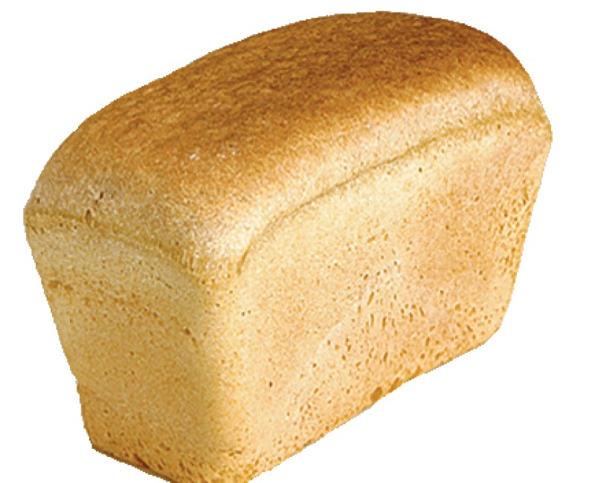
хлеб
Есть такие слова:
"Он всему голова«
Хрустящей корочкой одет
Мягкий черный, белый..
( Хлеб)

Slide 4
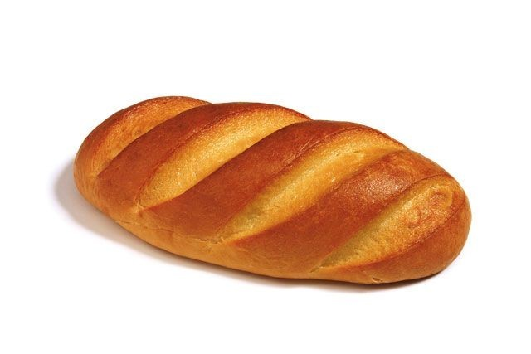
Батон
Белый хлеб продолговатый
И воздушный, словно вата.
Сверху в рубчиках весь он.
Это — нарезной…
(Батон.)

Slide 5
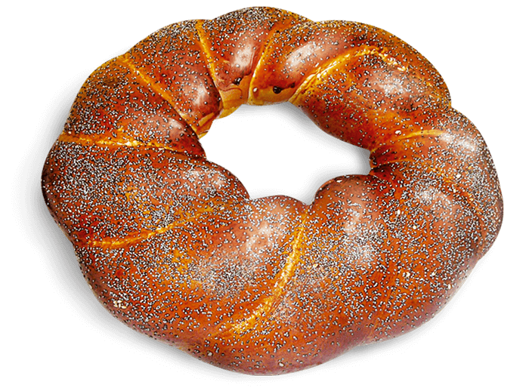
Калач
Аппетитный и румяный,
Тесто сдобрено сметаной.
Ешь его, пока горяч,
Пышный бабушкин…
(Калач.)

Slide 6
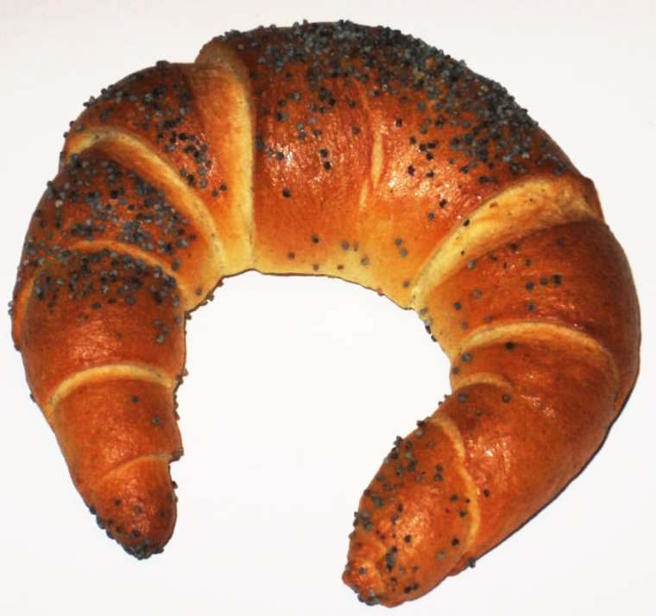
Рогалик
Сладкие, пузатые
И, как козлики, рогатые?
(Рогалик)

Slide 7
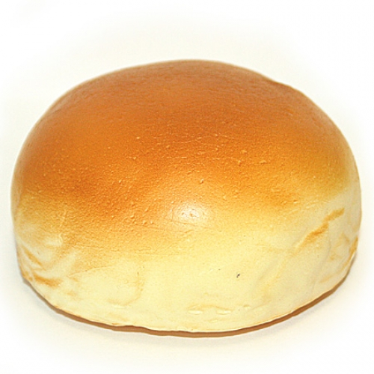
Булочка
Без выходных из года в год
Работает хлебозавод.
Ванилью пахнет улочка,
Когда печется…
(Булочка.)

Slide 8
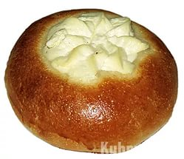
Ватрушка
С открытою начинкою лепешка,
Посередине - творога немножко.
Всех пирожков известная подружка
Питательная, вкусная…
(Ватрушка.)

Slide 9
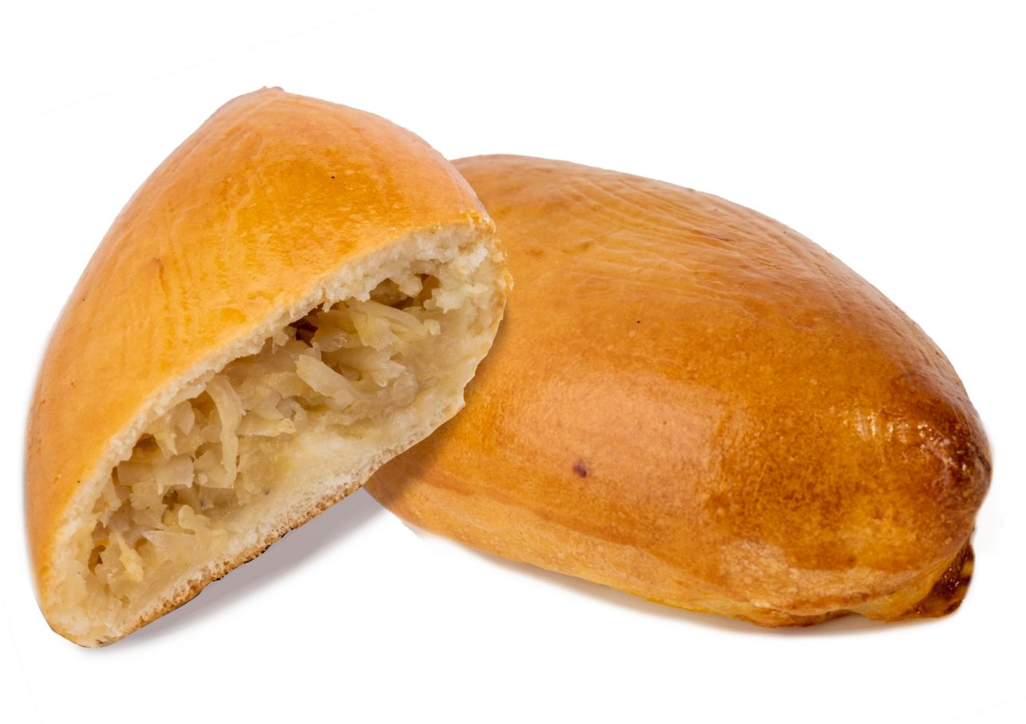
Пирожок
Он такой румяный, пышный,
Есть с капустой, с мясом,
с вишней.
Всем ребятам он дружок –
Вкусный, сдобный...
(Пирожок)

Slide 10
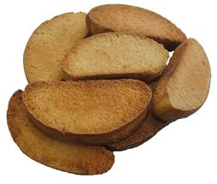
Сухари
Если буханку ножом измельчить,
Эти кусочки в печи подсушить,
Смело с собою в поход их бери,
Ведь получаешь всегда…
(Сухари.)

Slide 11
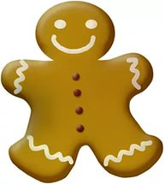
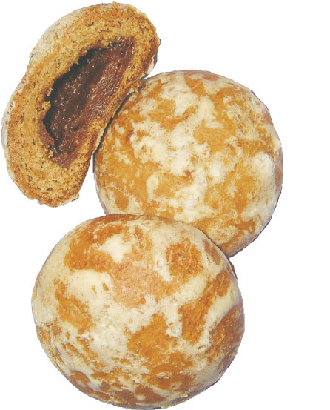
Пряники
Это печенье в глазури обычно,
В виде лепешки, фигурки привычной.
Сладкое, мятное…
Ставь быстро чайник,
Если к столу принесет кто-то…
(Пряник.)

Slide 12
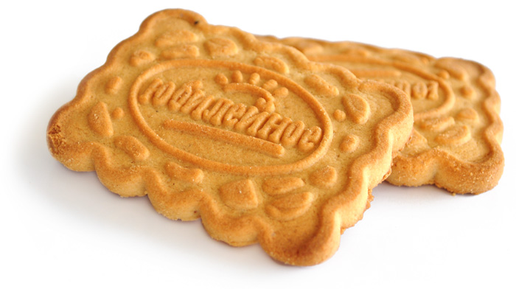
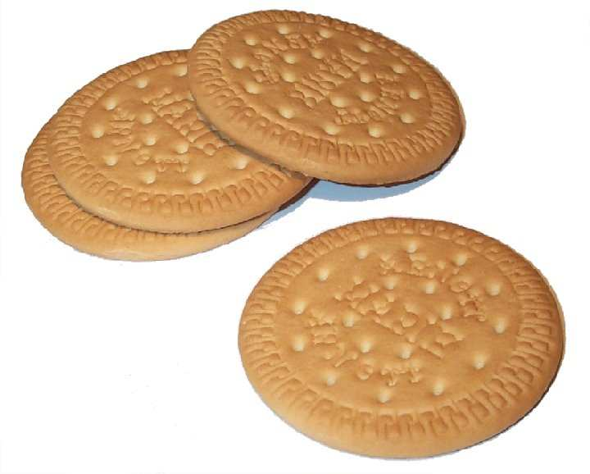
Печенье
Кто-то любит мармелад,
Кто-то есть варенье.
Я конфетам буду рад,
Но люблю-
(Печенье.)

Slide 13
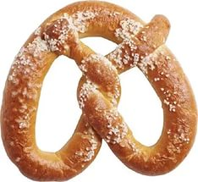
Крендель
Сдобная булочка и завитая,
Формой восьмёрочку напоминает.
Пышут румянцем верхушка, бочок
—
Это же русский витой…
(Кренделек.)

Slide 14
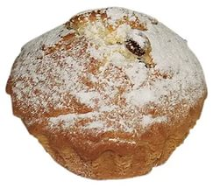
Кекс
От формочки бочок весь в рубчик,
Но с ним невкусным будет супчик.
«Гав, гав!» — попросит песик Рекс
С изюмом выпеченный…
(Кексик)

Slide 15
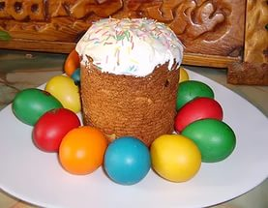
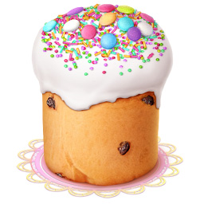
Кулич
Напекли хозяюшки к празднику в печи
Пышные, румяные чудо - ...
(Куличи)

Slide 16
Спасибо, за просмотр!

